Slide 1

TRƯỜNG TIỂU HỌC QUANG TRUNG
TỰ NHIÊN XÃ HỘI
Bài 15:
CON VẬT QUANH EM (TIẾT 3)
Giáo viên: Trần Thị Thu Hiền

Slide 2

KHỞI ĐỘNG

Slide 3
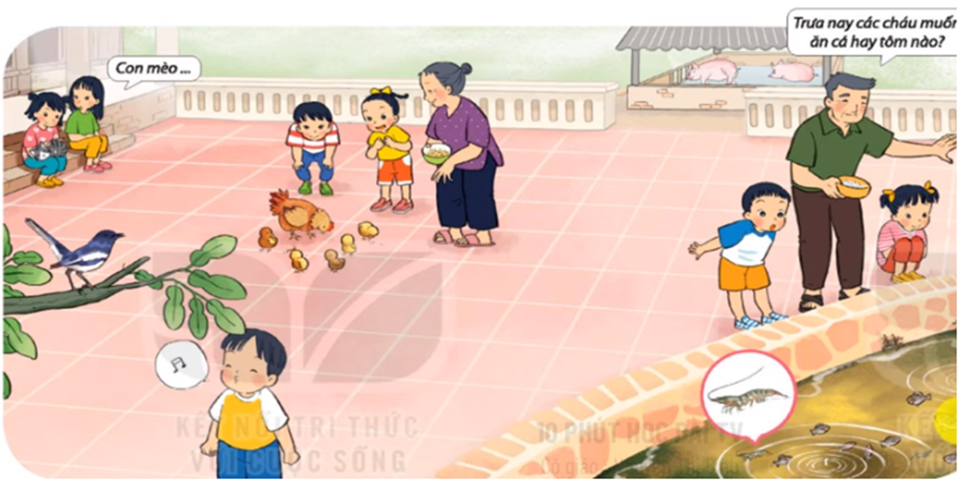
Hãy nói về lợi ích của các con vật có trong hình chia sẻ với bạn về lợi ích của các con vật khác.

Slide 4
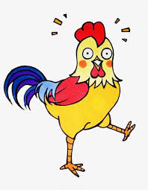

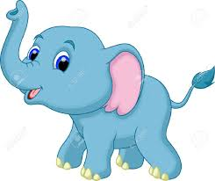
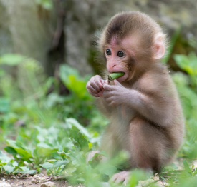
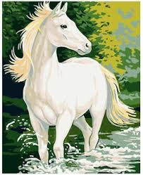



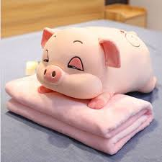
Sắp xếp: gà, cá, lợn, voi, khỉ, ngựa vào các ô tương ứng
Làm thức ăn
Lấy sức kéo
Làm xiếc
Làm cảnh

Slide 5
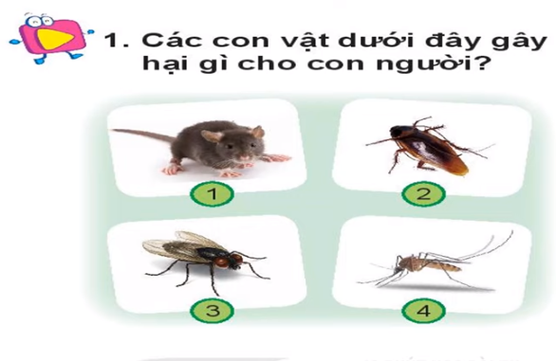

Slide 6
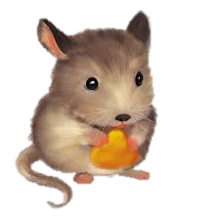
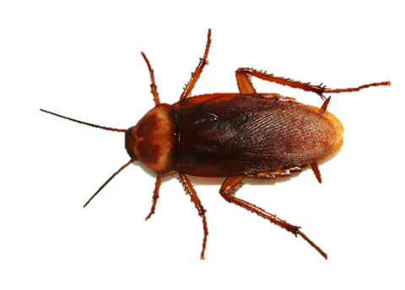
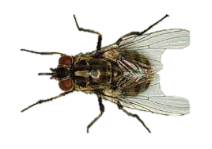
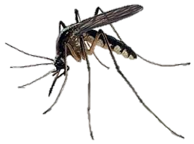
Các con vật dưới đây gây hại gì cho người?
Gặm nhấm thức ăn , phá hoại mùa màng, truyền một số bệnh nguy hiểm như dịch hạch
Làm ô nhiễm thức ăn, là trung gian truyền bệnh tiêu chảy , dịch tả, viêm da
Gây bệnh tiêu chảy , một số bệnh giun sán nhiễm trùng mắt
Là trung tâm truyền bệnh như sốt xuất huyết, sốt rét, sốt vàng da
Chúng gây bệnh truyền nhiễm cho con người

Slide 7
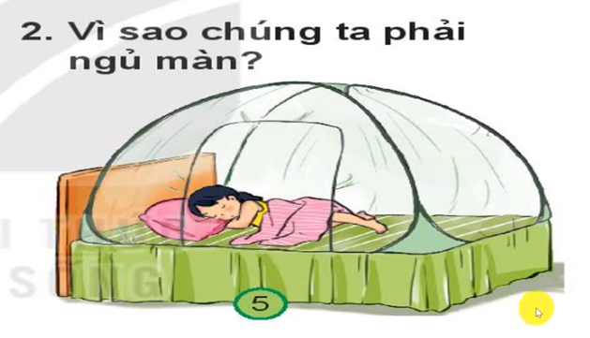
Ngủ màn giúp tránh được côn trùng đốt

